Slide 2
পরিচিতি
নবেন্দু বিকাশ চক্রবর্তী
প্রভাষক,আইসিটি
তৈয়বুন্নেছা খানম সরকারি
কলেজ,জুড়ী
মোবাঃ০১৭১৬৩৮৭০৭৯
ইমেলঃmintu.barlekha@yhaoo.com

Slide 3
পাঠ পরিচিতি
বিষয়ঃআইসিটি
শ্রেণিঃএকাদশ/দ্বাদশ
অধ্যায়ঃদ্বিতীয়

Slide 4
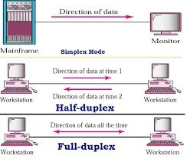
ছবিগুলো লক্ষ্য কর

Slide 5
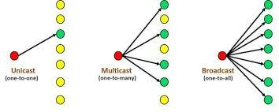

Slide 6
আজকের আলোচ্যঃ ডেটা
ট্রান্সমিশন মোড
ডেটা ট্রান্সমিশন মোডঃ এক কম্পিউটার থেকে দূরবর্তী কোন কম্পিউটারে ডেটা ট্রান্সমিট করতে যে পদ্ধতি ব্যবহার করা হয় তাকে ডেটা ট্রান্সমিশন মোড বলে।অর্থাৎ ডেটা কমিউনিকেশনের ক্ষেত্রে ডেটা প্রবাহের দিককে ডেটা ট্রান্সমিশন মোড বলে।

Slide 7
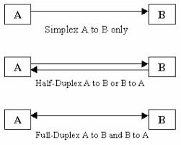
প্রবাহের দিকের ভিত্তিতে প্রকারভেদঃ
সিমপ্লেক্স মোড
হাফ- ডুপ্লেক্স মোড
ফুল-ডুপ্লেক্স মোড

Slide 8
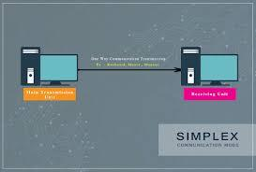
সিমপ্লেক্স মোডঃ যে পদ্ধতিতে ডেটা শুধু একদিকে প্রেরণ করা যায় তাকে একমূখী বা সিমপ্লেক্স মোড বলে।
উদাহরণঃ রেডিও, টেলিভিশন, কীবোর্ড থেকে কম্পিউটারে ডেটা প্রেরণ,মাল্টিমিডিয়া প্রজেক্টরে ক্লাস।

Slide 9
হাফ-ডুপ্লেক্সঃ যে পদ্ধতিতে উভয় দিক থেকে ডেটা আদান- প্রদান করা যায় কিন্তু একসাথে সম্ভব নয় তাকে অর্ধ-দ্বিমূখী বা হাফ-ডুপ্লেক্স মোড বলে।
উদাহরণঃওয়াকিটকি,ফ্যাক্স,এসএমএস,
মডেম, ক্লাসে পাঠদান,ইন্টারনেট ব্রাউজিং।

Slide 10
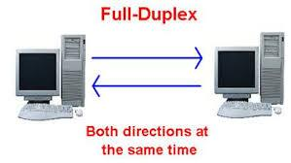
ফুল-ডুপ্লেক্সঃযে পদ্ধতিতে একই সাথে উভয় দিকে ডেটা আদান-প্রদান করা যায় তাকে উভমূখী বা ফুল-ডুপ্লেক্স মোড বলে।
উদাহরণঃমোবাইল ফোন,টেলিফোন

Slide 11
একক কাজ
★ মোবাইলফোনের ডেটা ট্রান্সমিশন মোড কোনটি?
★ ওয়াকিটকি-তে কোন ট্রান্সমিশন মোড ব্যবহৃত হয়?
★শ্রেণি কক্ষের পাঠদানের মোড কোনটি?

Slide 12
প্রাপকের সংখ্যার ভিত্তিতে ট্রান্সমিশন মোডের প্রকারভেদঃ
১.ইউনিকাস্ট ২.মাল্টিকাস্ট ৩. ব্রডকাস্ট

Slide 13
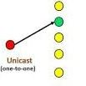
ইউনিকাস্টঃ নেটওয়ার্কের কোনো একটি নোড থেকে ডেটা প্রেরণ করলে তা শুধুমাত্র একটি নোডই গ্রহণ করে তাকে ইউনিকাস্ট মোড বলে।
উদাহরণঃ ফ্যাক্স, মোবাইল ফোন,টেলিফোন, ওয়াকিটকি,একক এসএমএস।

Slide 14
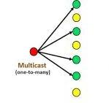
মাল্টিকাস্টঃ নেটওয়ার্ক এর একটি নোড থেকে ডেটা প্রেরণ করলে তা যদি নির্দিষ্ট একটি গ্রুপের সকল সদস্য গ্রহণ করতে পারে কিন্তু সকল নোড গ্রহণ করতে পারে না তাকে মাল্টিকাস্ট মোড বলে।
উদাহরণঃওয়াকিটকি,
গ্রুপ এসএমএস,টেক্সট বা
ভিডিও চ্যাটিং।

Slide 15
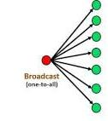
ব্রডকাস্টঃ নেটওয়ার্ক এর কোনো একটি নোড থেকে ডেটা প্রেরণ করলে তা নেটওয়ার্ক এর সকল নোডই গ্রহণ করে তাকে ব্রডকাস্ট মোড বলে।
উদাহরণঃ রেডিও, টেলিভিশন

Slide 16
বাড়ির কাজ
★ হাফ-ডুপ্লেক্স ও ফুল ডুপ্লেক্স এর তুলনামূলক আলোচনা কর।

